Slide 1
Министерство науки и высшего образования Российской Федерации
Федеральное государственное бюджетное образовательное учреждение высшего образования
«Московский авиационный институт (национальный исследовательский университет)»
ИЛЛЮСТРАТИВНО-ГРАФИЧЕСКИЕ МАТЕРИАЛЫ (ПРЕЗЕНТАЦИЯ) К ВЫПУСКНОЙ КВАЛИФИКАЦИОННОЙ РАБОТЕ БАКАЛАВРА
НА ТЕМУ:
Разработка статического анализатора уязвимостей смарт-контрактов для обнаружения и парирования потенциальных уязвимостей в системе передачи данных на основе блокчейна Ethereum
Автор работы:
Буров Тимур Альбертович
Руководитель:
Карпухин Евгений Олегович
Консультант:
Джум Владимир Сергеевич

Slide 2
Цель и задачи
Цель работы : Создать эффективный анализатор уязвимостей смарт-контрактов в блокчейне Ethereum.
Задачи:
1. Провести анализ наиболее распространенных уязвимостей смарт-контрактов.
2. Оценить эффективность существующих анализаторов уязвимостей смарт-контрактов
3. Разработать собственный анализатор уязвимостей смарт-контрактов с использованием нейронный сетей

Slide 3
Перечень уязвимостей при разработке смарт-контрактов в системе передачи данных на основе блокчейна Ethereum
Основные уязвимости смарт-контрактов:
Reetrancy
Уязвимость к Denial of Service
Gas limit reached
Short Address vulnerability
Tx.origin vulnerability
Выделенная уязвимость является наиболее распространённой в смарт-контрактах, именно на ней мы в и будем тестировать различные анализаторы.

Slide 4
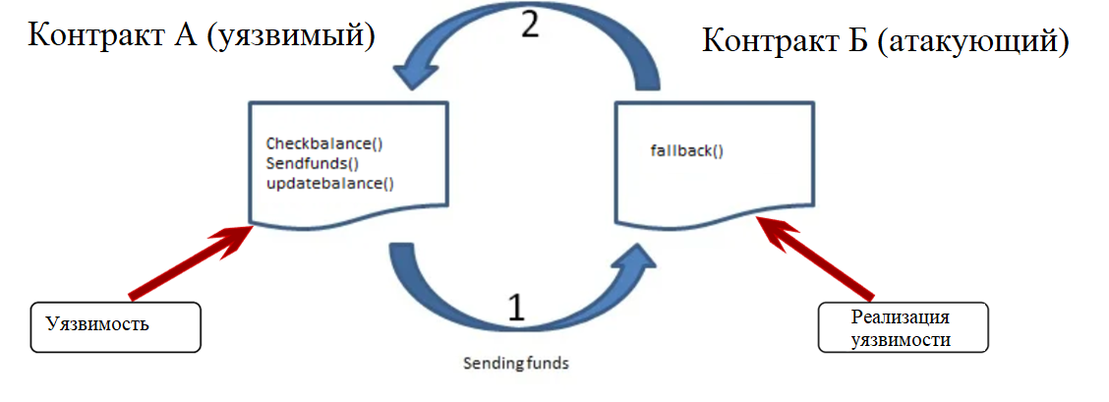
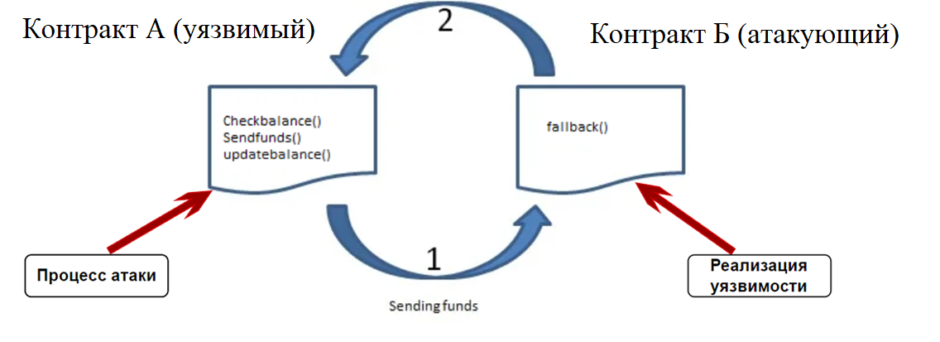
Перечень уязвимостей при разработке смарт-контрактов в системе передачи данных на основе блокчейна Ethereum
Рисунок 1 – Эксплуатация уязвимости reetrancy

Slide 5
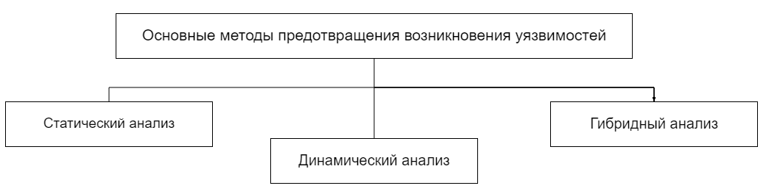
Методы защиты и предотвращения рассматриваемых уязвимостей в блокчейне Ethereum
Рисунок 2 – Схема основных методов предотвращения уязвимостей
Типы анализаторов:
Статические анализаторы: MythX, Slither, SmartCheck (Разработанная модель будет осуществлять данный тип анализа)
Динамические анализаторы: Echidna, ContractFuzzer
Комбинированные (гибридные ) анализаторы: Mythril, Securify

Slide 6


Методы защиты и предотвращения рассматриваемых уязвимостей в блокчейне Ethereum
Рисунок 2 - Количество верных прогнозов уязвимости reetrancy для smartian
Рисунок 3 – Количество NaN прогнозов уязвимости reetrancy для secutify 2
Довольно большое количество NaN значений. В зависимости от сканера, количество Nan значений варьировалось от 28% до 85% процентов
Высокая точность. Многие сканеры продемонстрировали довольно хорошую точность прогнозов (свыше 90 процентов) что является очень даже хорошим результатом.

Slide 7
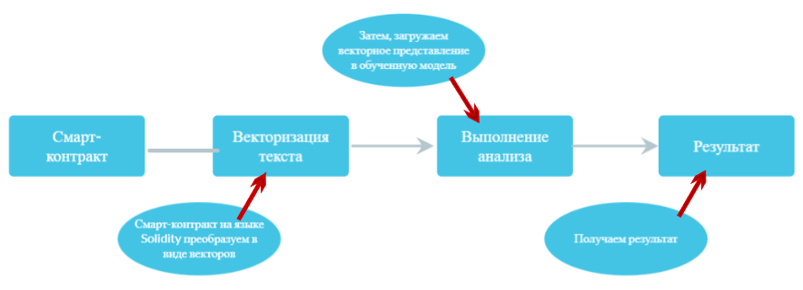
Разработанная модель анализатора уязвимостей смарт-контрактов
Рисунок 4 – Принцип работы разработанной модели

Slide 8
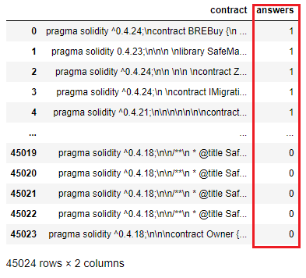
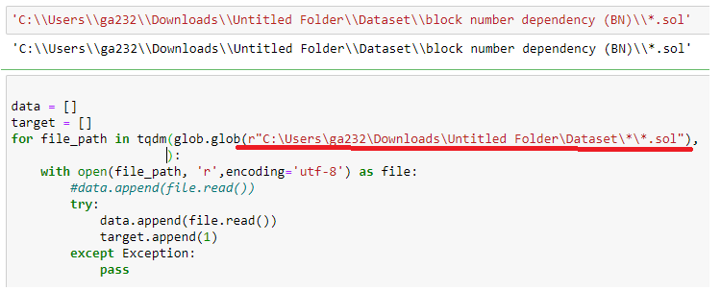
Демонстрация работоспособности разработанного анализатора уязвимостей смарт-контрактов
Рисунок 5 – Загрузка смарт-контрактов в модель
Рисунок 6 – Результат работы модели

Slide 9
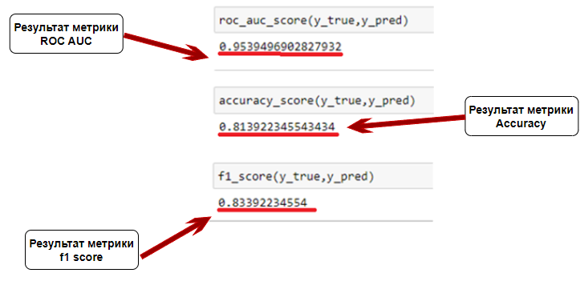
Демонстрация работоспособности разработанного анализатора уязвимостей смарт-контрактов
Рисунок 7 – Оценка работоспособности модели метриками ROC-AUC, Accuracy и F1_score

Slide 10
Полученные результаты выпускной работы
Разработанный статистический анализатор уязвимостей на основе нейронной сети архитектуры трансформер продемонстрировал высокую эффективность и точность в выявлении и классификации уязвимостей в смарт-контрактах. Среди положительный качеств разработанного анализатора можно отметить следующее:
Высокая точность и скорость анализа
Полное отсутствие Nan значений в результатах
Возможность использования больших объемов данных для анализа
Простота установки и использования

